Slide 1
Chapter 14 고급 프로그래머로 나아가기

Slide 3
고급 프로그래밍을 배우기 위해 알아둬야 할 몇 가지 내용
소개

Slide 4
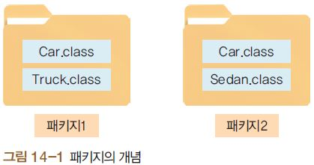
Section 01 패키지(1)
폴더가 구분되어 있다면 서로 다른 폴더에 동일한 이름의 파일이 있어도 상관없는 것처럼, 패키지로 구분되어 있다면 서로 다른 클래스 파일의 이름이 같아도 문제 없음
클래스 파일에 ‘패키지 이름.클래스이름’으로 접근하면 명확하게 구분

Slide 5
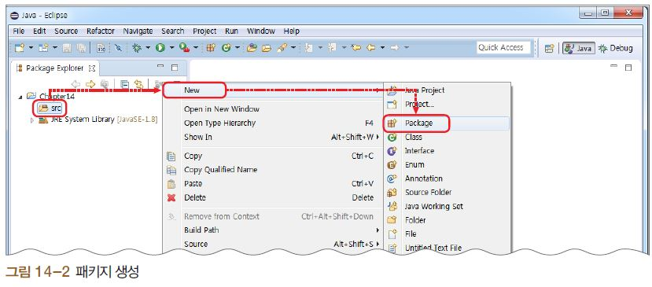
Section 01 패키지(2)
패키지 생성 : 이클립스에서 패키지 생성
① 먼저 이클립스에서 ‘Chapter14’라는 새로운 프로젝트 생성한다.
② ‘Package Explorer’의 [Chapter14]-[src] 마우스 오른쪽 버튼 클릭, [New]- [Package] 선택

Slide 6
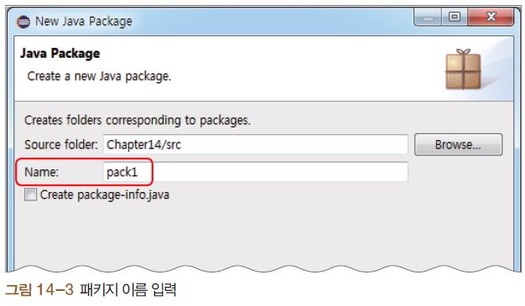
Section 01 패키지(3)
③ 패키지 이름을 입력하고 [Finish] 클릭. 여기서는 ‘pack1’이라고 입력

Slide 7
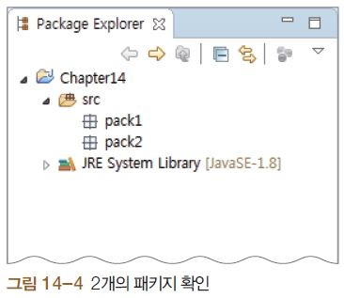
Section 01 패키지(4)
④ 같은 방식으로 pack2 패키지 만들기. 최종적으로 2개의 패키지가 만들어진 것 확인

Slide 8
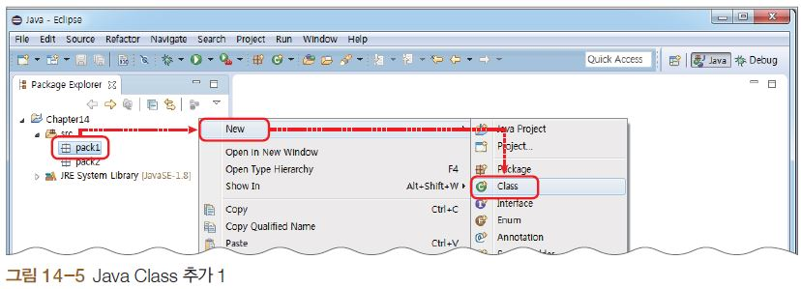
Section 01 패키지(5)
⑤ [그림 14-1]과 동일하게 만들기 위해 [pack1] 패키지에서 마우스 오른쪽 버튼 클릭하여 [New]-[Class] 선택

Slide 9
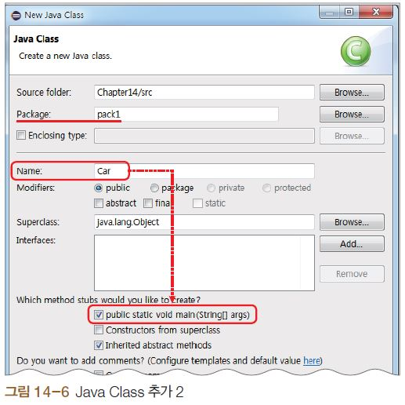
Section 01 패키지(6)
⑥ [Java Class] 창에서 Package가 pack1인 것 확인, Name에 ‘Car’ 입력, ‘public static void…’ 체크박스에 체크, [Finish] 클릭

Slide 10
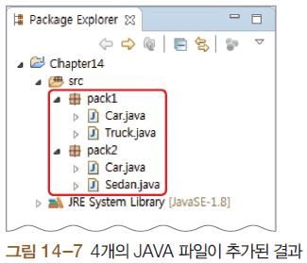
Section 01 패키지(7)
⑦ 같은 방식으로 pack1 패키지에 Truck.java 만들고 pack2 패키지에는 Car.java와 Sedan.java 만들기. 최종적으로 다음 그림과 같이 4개의 JAVA 파일이 추가 됨

Slide 11
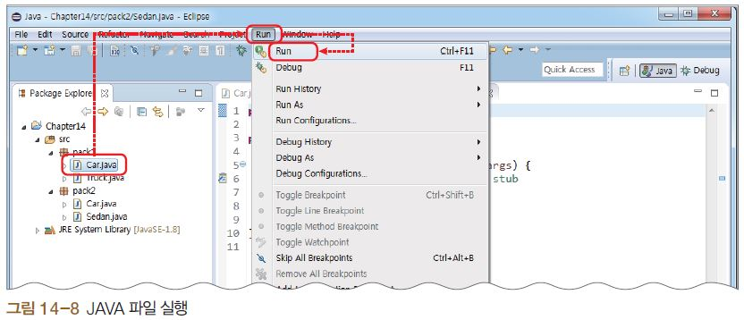
Section 01 패키지(8)
⑧ [pack1]의 [Car.java] 선택하고, 이클립스 메뉴 [Run]-[Run] 선택하여 실행. 결과는 아무것도 나오지 않음.

Slide 12
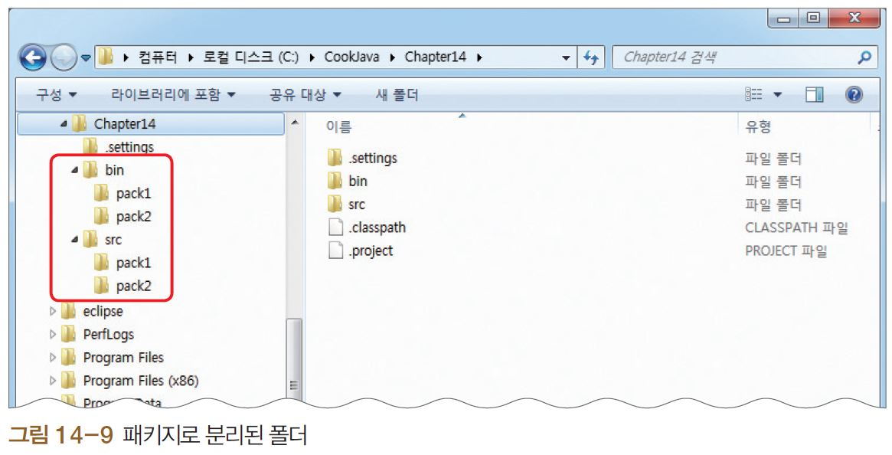
Section 01 패키지(9)
⑨ 파일 탐색기에서 Chapter14 폴더를 찾아보면 src 폴더와 bin 폴더 아래에 각 패키지별로 파일이 분리되어 있음. src 폴더에는 *.java 파일이, bin 폴더에는 컴파일된 *.class 파일이 들어 있음.

Slide 13
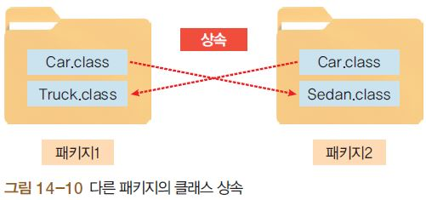
Section 01 패키지(10)
다른 패키지의 클래스 활용
패키지1의 Truck 클래스는 패키지2의 Car 클래스를, 패키지2의 Sedan 클래스는 패키지1의 Car 클래스를 상속받도록 해보자.
각 패키지의 Car.java 코딩
pack1 패키지의 Car.java와 pack2 패키지의 Car.java 파일 코딩. main( ) 메소드 제거되어 실행 안됨

Slide 14
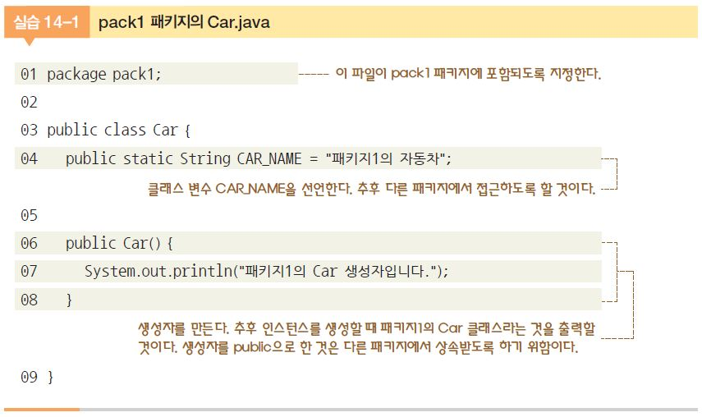
Section 01 패키지(11)
각 패키지의 Car.java 코딩
pack1 패키지의 Car.java와 pack2 패키지의 Car.java 파일 코딩. main( ) 메소드 제거되어 실행 안됨

Slide 15
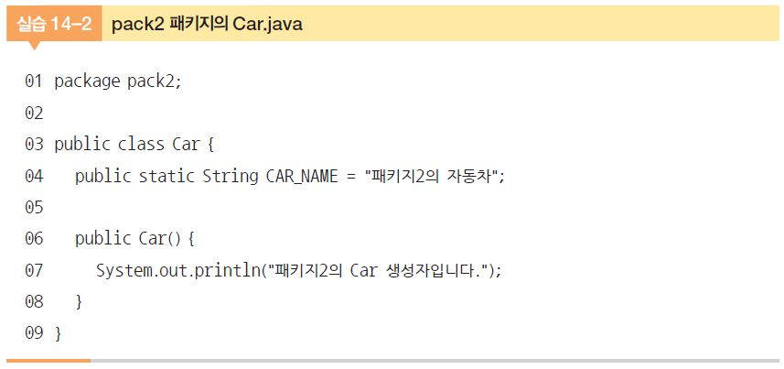
Section 01 패키지(12)
pack2 패키지의 Car.java도 거의 동일한 코드로 코딩

Slide 16
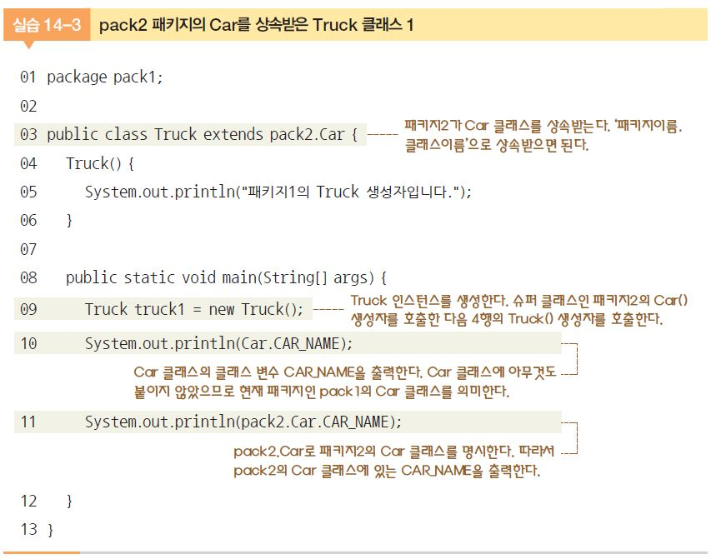
Section 01 패키지(13)
다른 패키지의 클래스 사용하기
[그림 14-10]과 같이 서로 다른 패키지 클래스 상속받기. Truck 클래스는 패키지2의 Car 클래스 상속

Slide 17
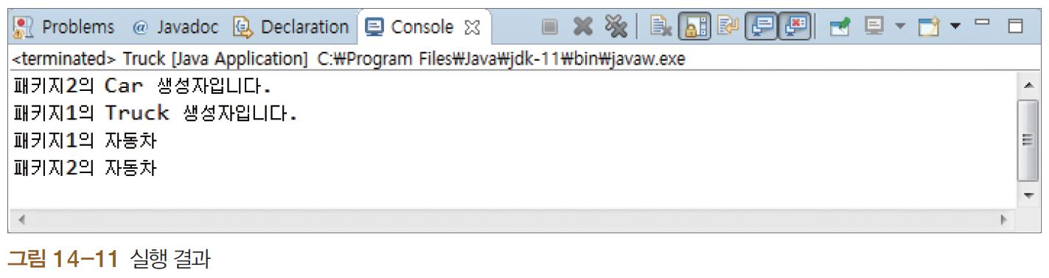
Section 01 패키지(14)

Slide 18

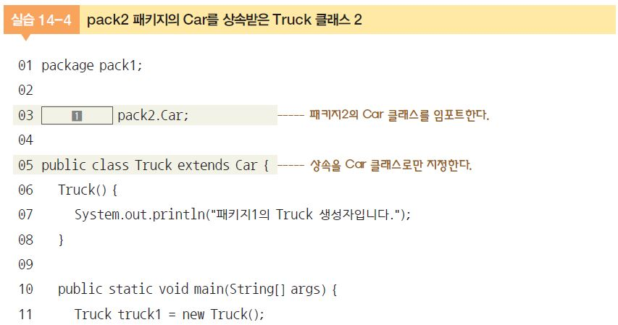
Section 01 패키지(15)
import 문
앞에서 ‘패키지이름.클래스이름’으로 다른 패키지의 클래스 직접 접근. import 문을 사용하면 특별히 패키지 이름을 붙이지 않더라도 임포트한 패키지의 클래스 사용 가능.
import 문의 형식
[실습 14-3] 수정하여 Car 클래스가 기본적으로 패키지2의 클래스가 되도록 코딩

Slide 19
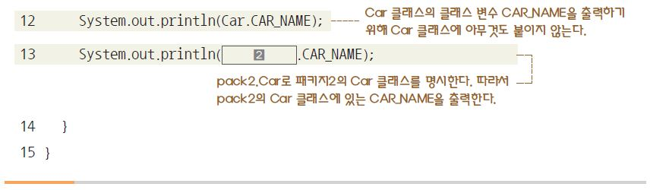
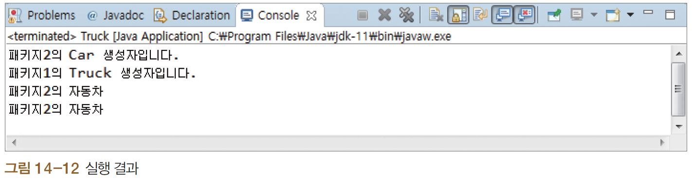
Section 01 패키지(16)

Slide 20
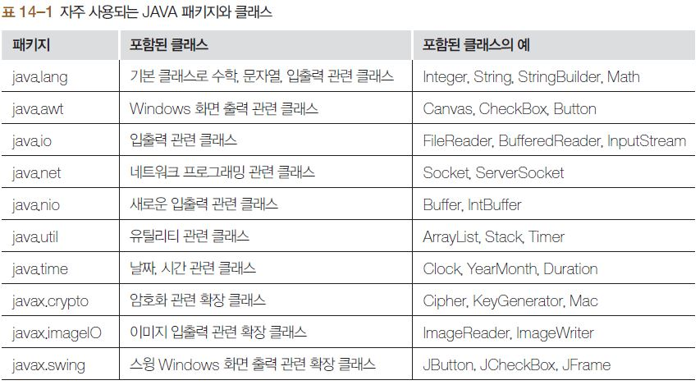
Section 02 JAVA 클래스 라이브러리(1)
JAVA 패키지

Slide 21


Section 02 JAVA 클래스 라이브러리(2)
JAVA 프로그램 작성 시 JAVA 패키지의 정확한 클래스명 임포트 위한 작성 형식
FileReader와 관련된 클래스
java.io 패키지의 모든 클래스 임포트

Slide 22

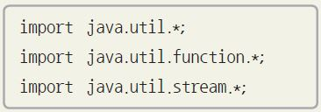
저자 한마디
서브 패키지
서브 패키지 : 어떤 패키지 아래에 포함된 패키지
예
java.util 패키지 외에 java.util.function, java.util.stream 등의 서브 패키지가 있다. 주의할 점은 다음과 같이 임포트한다고 해서 java.util 패키지의 서브 패키지도 임포트되지는 않는다는 것
필요한 경우 다음과 같이 서브 패키지를 별도로 임포트해야 함

Slide 23
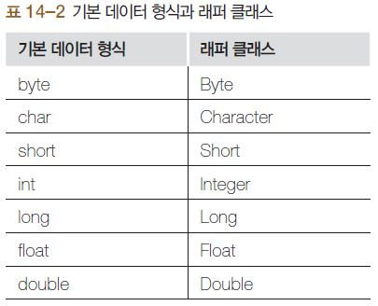
Section 02 JAVA 클래스 라이브러리(3)
래퍼 클래스
기본형 데이터 형식을 클래스 형태로 제공하는 클래스
예 : int형 데이터는 Integer 클래스로 제공, double형 데이터는 Double 클래스로 제공.
장점 : 래퍼 클래스의 다양한 메소드와 필드 사용 가능. 래퍼 클래스는 java.lang 패키지에서 제공

Slide 24

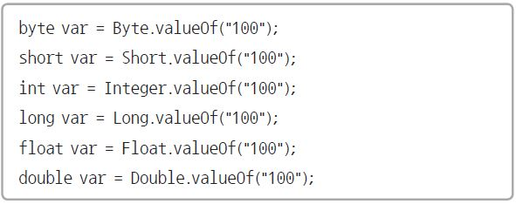
Section 02 JAVA 클래스 라이브러리(4)
문자열을 숫자로 변환하기 위한 방법
형식

Slide 25
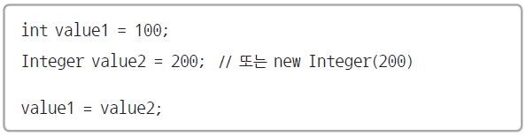

Section 02 JAVA 클래스 라이브러리(5)
기본 데이터 형식, 래퍼 클래스 호환성 좋음. 다음과 같은 두 가지 방식 동일하게 정수로 처리
다른 점 : value1은 기본형 데이터, value2는 인스턴스이므로 Integer 클래스의 메소드 모두 사용 가능
value1과 value2를 문자열로 변환 방법
value1은 정수라 메소드 사용 불가, Integer 클래스의 클래스 메소드인 toString (문자열) 사용하여 문자열로 변환. value2는 Integer 클래스의 인스턴스로 Integer 클래스의 인스턴스 메소드인 toString( ) 사용

Slide 26
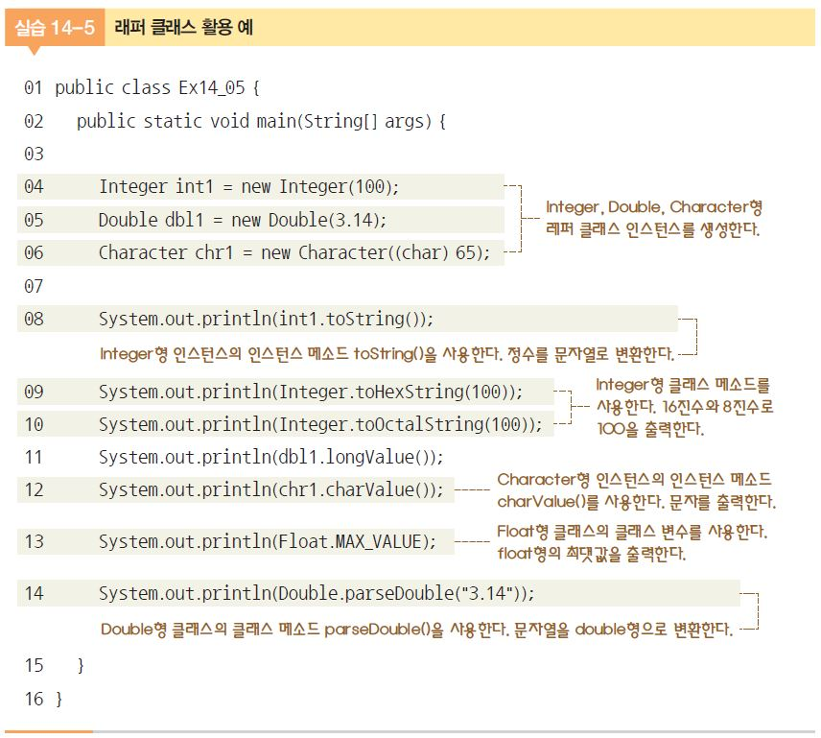
Section 02 JAVA 클래스 라이브러리(6)
래퍼 클래스를 활용하는 간단한 실습

Slide 27
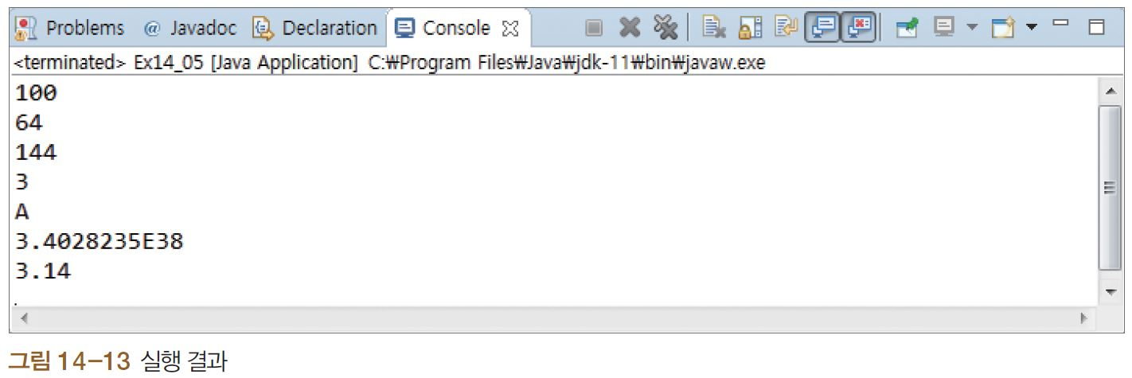
Section 02 JAVA 클래스 라이브러리(7)

Slide 28
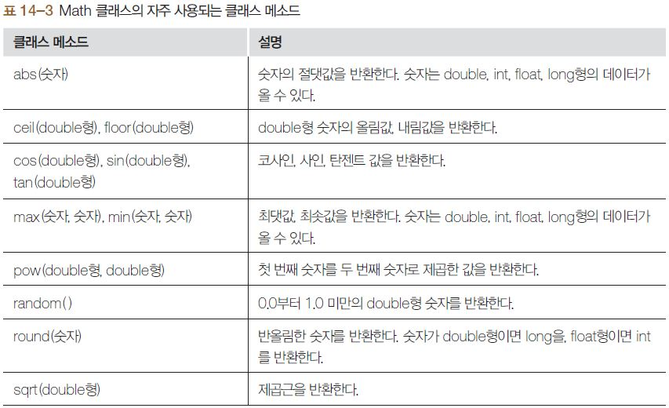
Section 02 JAVA 클래스 라이브러리(8)
Math 클래스
수학의 다양한 수식 및 계산을 구현한 클래스
대부분 클래스 메소드를 가지고 있어서 별도의 인스턴스를 생성하기보다는 직접 클래스 메소드를 호출하는 용도로 사용.

Slide 29
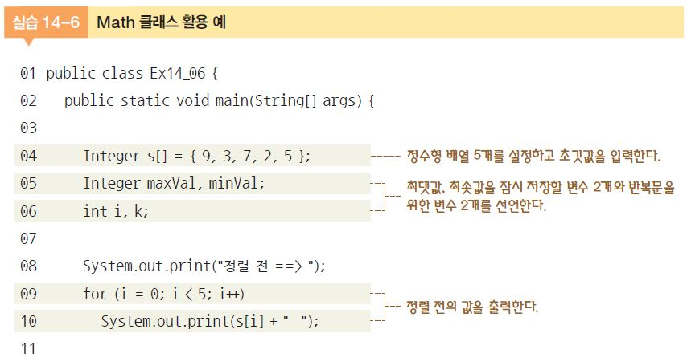
Section 02 JAVA 클래스 라이브러리(9)
Math 클래스를 활용하여 5개의 숫자를 정렬하는 코드 작성

Slide 30
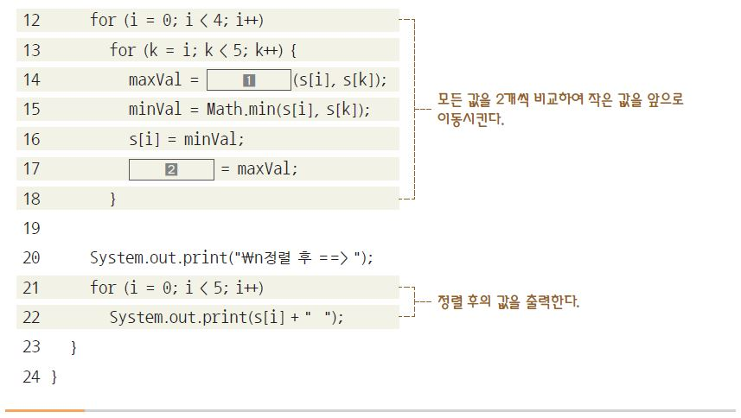
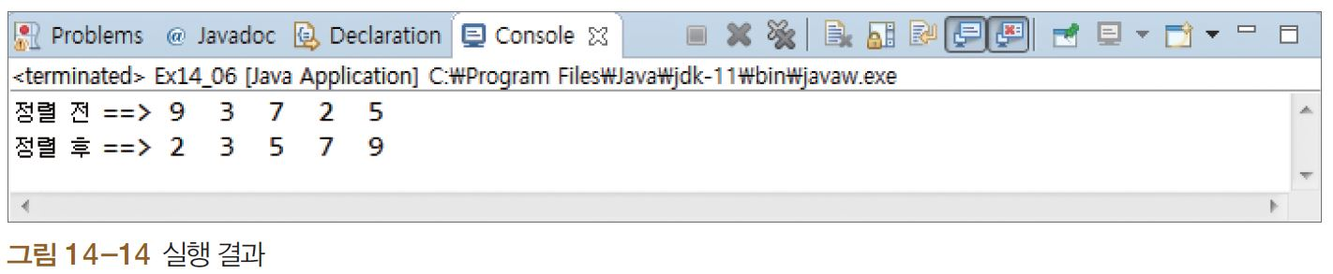
Section 02 JAVA 클래스 라이브러리(10)

Slide 31
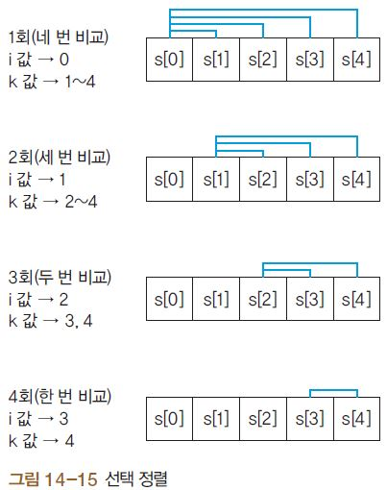
Section 02 JAVA 클래스 라이브러리(11)
12~18행은 선택 정렬 방식을 코딩한 것

Slide 32
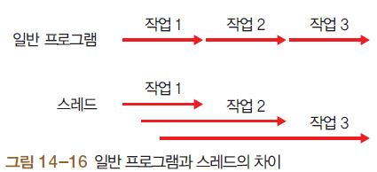
Section 03 스레드(1)
스레드의 개념
스레드의 개념과 작동 방식

Slide 33
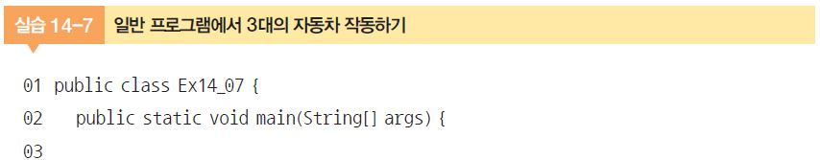
Section 03 스레드(2)
스레드 구현
작업이 3개인 일반 프로그램 : 자동차 3대가 움직이는 일반 프로그램

Slide 34
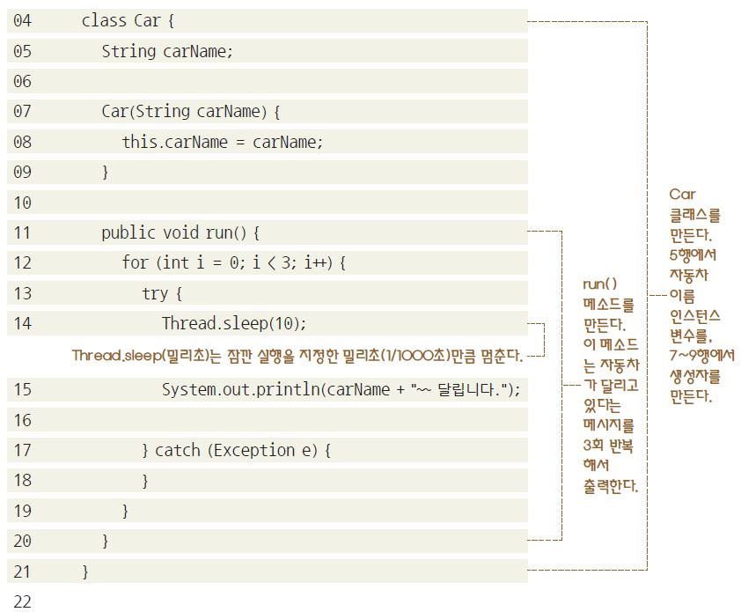
Section 03 스레드(3)

Slide 35
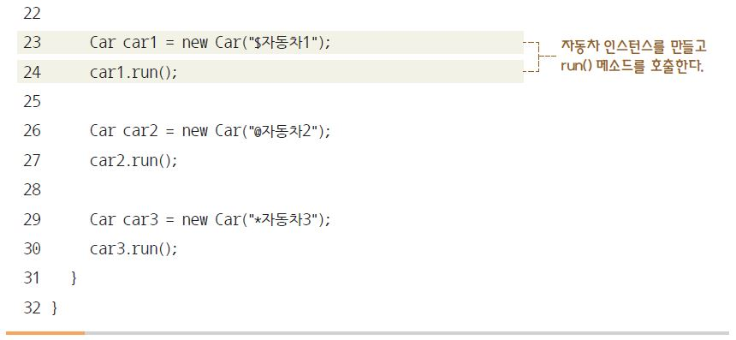
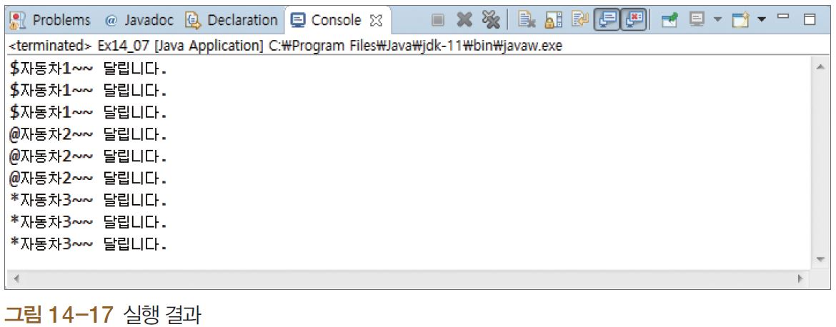
Section 03 스레드(4)

Slide 36
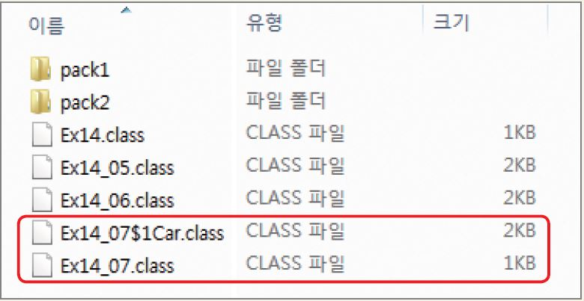
저자 한마디
내부 클래스
클래스 안에 선언된 클래스, [실습 14-7]은 Ex14_07 클래스의 main( ) 메소드 안에 Car가 클래스 선언. 클래스 안의 메소드에 선언된 것은 지역 내부 클래스(local inner class)라고도 한다. 이 클래스는 main( ) 메소드 안에서만 사용 가능. 내부 클래스는 컴파일된 후에 ‘외부클래스이름$내부클래스이름.class’ 형식으로 바이트코드 생성
[실습 14-7]의 Car 클래스 앞에 ‘1’이 붙은 것은 같은 이름의 내부 클래스가 여러 개 있을 수 있기 때문. 만약 내부 클래스 Car가 또 있다면 Ex14_07$2Car.class로 이름 추가

Slide 37
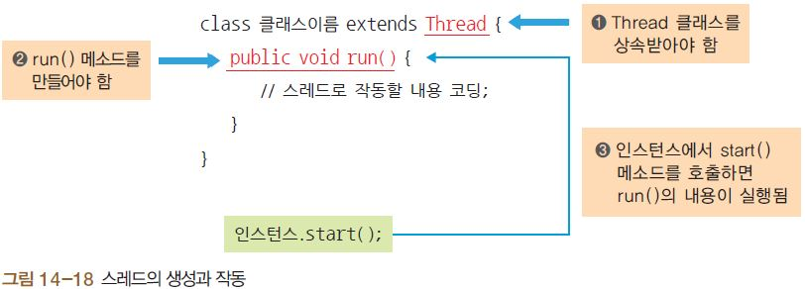
Section 03 스레드(5)
스레드를 이용한 프로그램

Slide 38
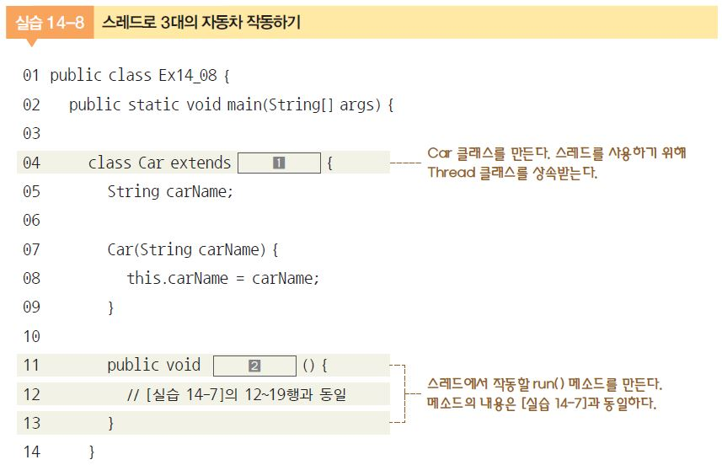
Section 03 스레드(6)
[그림 14-18]을 참조하여 [실습 14-7]을 스레드로 작동하는 코드로 변경

Slide 39
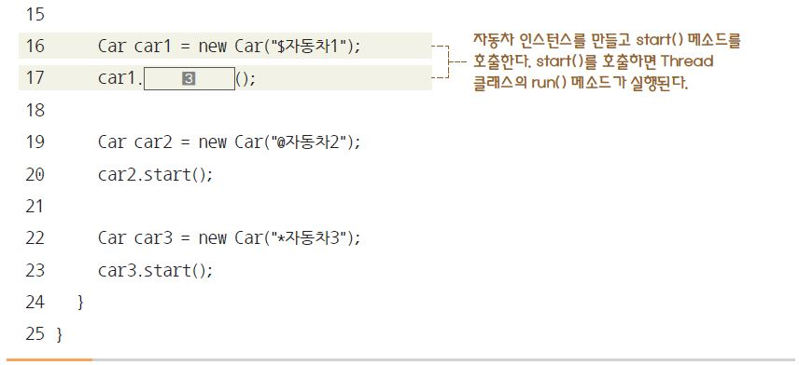
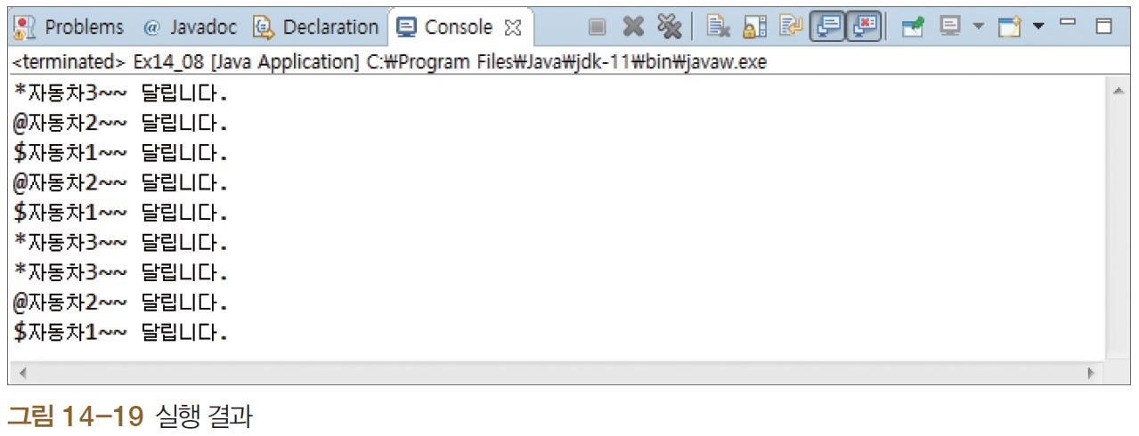
Section 03 스레드(7)

Slide 40
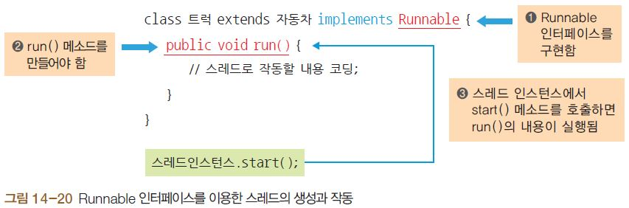
Section 03 스레드(8)
인터페이스를 이용한 스레드 구현
앞에서 Thread 클래스를 상속받는 스레드 구현. 만약 Thread 클래스 외에 상속받을 클래스가 또 있는 경우, JAVA는 클래스의 다중 상속 허용 않으므로 Thread 클래스 상속받을 수 없다. 이럴 때는 Runnable 인터페이스 이용

Slide 41
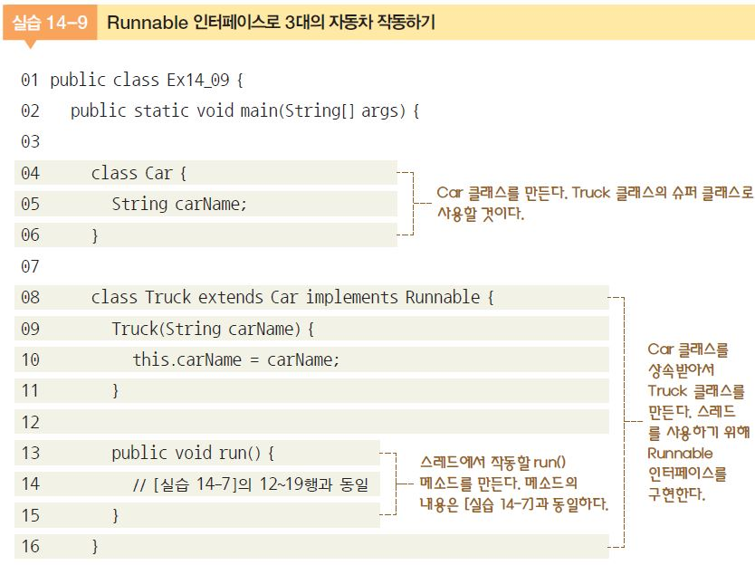
Section 03 스레드(9)
Runnable 인터페이스를 이용한 구현
[실습 14-8]을 Runnable 인터페이스를 이용하여 변경해보자. 이번에는 트럭 클래스를 스레 드로 구현

Slide 42
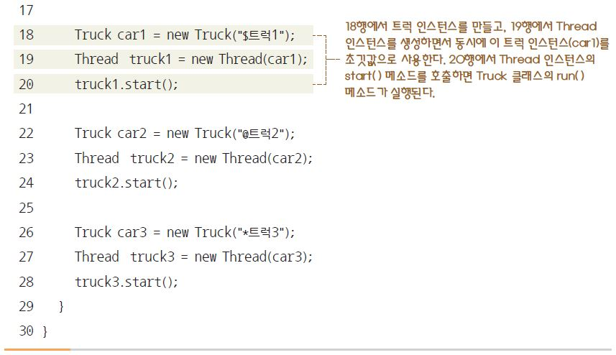
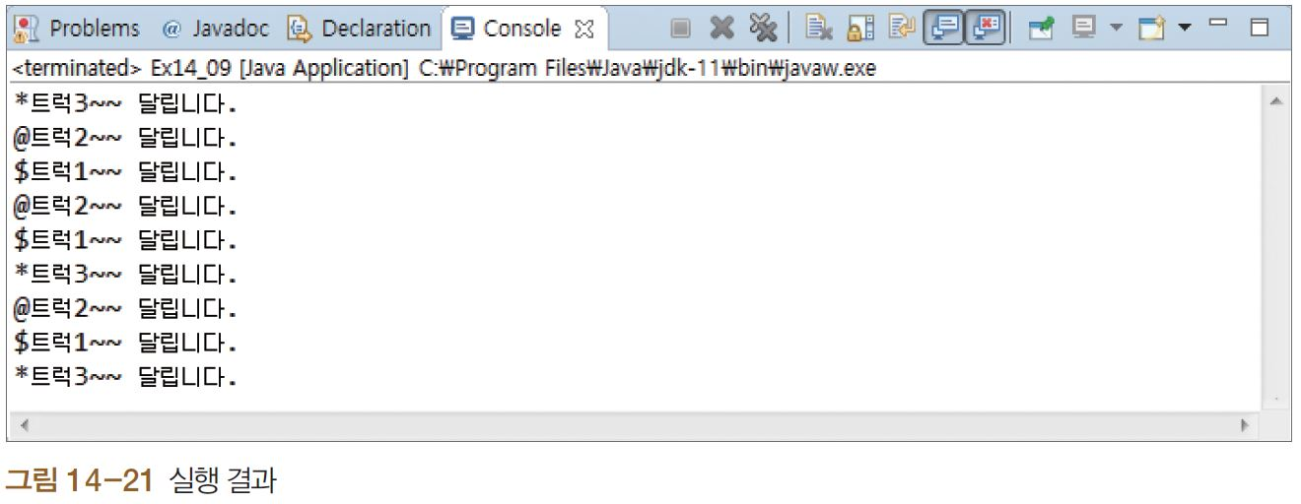
Section 03 스레드(10)

